Slide 1
Séminaire « Drones et moyens légers aéroportés d’observation» 25 juin 2014, IRSTEA Montpellier Hubert BERENGER Responsable DAS Nouveaux Services Aériens Pôle PEGASE

Slide 2
Drones pour services aériens; la filière sud-est, opportunités et freins au développement
Le Pôle Pégase
Le DAS NSA Pégase
Les freins et enjeux
Actions engagées

Slide 3
Le Pôle Pégase
L’un des 3 pôles aéronautiques français
Situé en région Paca

Slide 4
318 membres au 31 Décembre 2013
dont plus de 190 entreprises,
soit 60% du réseau
70 hors PACA
3 membres
BERINGER
HAD
IUT Gap
19 membres
SWAT France
EGIDE
BORGHINO
VAUCLUSE ULM
58 membres
VWORLD
AG3i
UNSA
NEXESS
INRIA
127 membres
TAS
ACUTE 3D
STUDIEL
ONERA
WEIR
AIRBUS HELICOPTERS
NAWA Technologies
41 membres
Dassault
DGA EV
UIMM 13-04
AMU
ECM
C-S
IMQ
KONTRON
ATN-I
OPTIS
OROLIA
ECA
IRTS

Slide 5
Des filières aux maturités différentes
Dirigeables
Nx services aériens
Services aéroportuaires
Solutions spatiales
Hélicoptères
Henri FABRE Meca, services, énergie + Technocentre (Inovsys) + Produire ensemble
E ROMANO usages, énergie , matériau+ diversification + valo brevets + ESA BIC
Acces marché
Filière strato
Charges lourdes
DO- PME
Surveillance
DO – PME Sourcing techno HdF parcours partenarial,
Accès marché levée freins, EVENEMENT Européen
VAR/ AVIGNON
Projets et valo
Nano satellites
Produits réf. Drone, ballon, avions
7000 emplois
2500 emplois
1000 emplois
2500 emplois
1500 emplois

Slide 6
Le DAS NSA
Objectifs
Développement de nouveaux services spatiaux et aéronautiques faisant appel à différents vecteurs aériens (drones , ballons, hélicoptères…)
Marchés civils et militaires
Fonctionnement
L’animation s’appuie sur un comité stratégique de 15 membres
4 GT identifiés et lancés en septembre: règlementation, innovation, export, structuration offre
Dynamique régionale
Plus 80 entreprises concernées : 10 dronistes,30 prestataires,30 fournisseurs technologiques
Positionnement légitime et différencié de la région sur le thème Risques Sécurité: développement de solutions globales
Présence de nombreux Pôles « usages » en Région: Pôles Mer, Risques, Eau, Terralia, Capénergies
Dynamique nationale pour les vecteurs drones
En lien avec la DGA, DGAC, les autres Pôles et la Fédération Professionnelle
Deux autres régions fortes : Aquitaine et IdF

Slide 7
Freins /enjeux de la filière
Offre éparpillée, redondante et incomplète
Manque fournisseurs de service global
Règlementation à faire évoluer dans le respects des droits de chacun
Appréhender les marchés à l’export
Intégrer de la technologie embarquée, adaptée aux évolutions des vecteurs

Slide 8
Freins /enjeux de la filière l’offre
Des produits à adapter à la demande
Conditions météo
offre CU limitée
Maturité technologique
Acteurs souvent peu structurés
TPE
Peu de fond propres
Pas de moyens de développement mutualisés
Absence de petits Maitres d’Oeuvre
Proposant un service complet
Capable de positionner plusieurs type de vecteurs
Plateformes de développement et de certification mutualisées
Chaine de valeur de l’offre incomplète
Notamment sur vecteurs > 50kg

Slide 9
Freins /enjeux de la filières Le vecteur
Endurance
Energies hybrides
Gestion intelligente
Impact poids
Vol à distance (Satcom)
Fiabilité
Vol en essaim
Compatibilité à un environnement sévère
Environnement maritime
ATEX
Rayonnements et CEM
Températures extrêmes

Slide 10
Freins /enjeux de la filières La CU
Adaptabilité au porteur
Miniaturisation ou pas
Embarqué
Traitements des données
Electronique embarquée
Analyse et traitement de l’information
Sécurisation des données et des échanges
Inviolabilité du command-control

Slide 11
Freins /enjeux de la filière La Mission
Interface homme/machine
Ergonomie
Au delà de la station sol: le NID
Outils de gestion de mission
Outils de simulations de mission
Réalité augmentée

Slide 12
Freins /enjeux de la filière La Législation
La législation française: une référence
Les démarches en cours
Union européenne
USA
La segmentations des aéronefs
La formation associée
Quelles places pour les nouveaux usages aériens
Protection de la vie privée
Internalisation des compétences?
Modèle économique

Slide 13
Freins /enjeux de la filière Les marchés à l’export
Nécessité de lier ces réflexion à la réalité marché
Conditions météo
Peu de CU
Maturité technologique
Notamment sur les marchés à l’export
Union européenne
Les Amériques
Préparation à la confrontation marché asiatique
Produits différenciés
Protection industrielle
Organisation de chasse à définir

Slide 14
Les actions engagées
Une approche par les marchés:
Identification des marchés/usages cibles
Etudes de marchés (ouvrage d’art, agriculture…
JT orientées usages:
Sécurité civile en octobre
Agriculture de précision en novembre
Aéro surveillance en milieu maritime en décembre
Organisation d’appel à manifestation d’intérêt pour end user
Analyse des usages et organisation des acteurs
Spécification du besoin – analyse fonctionnelle
Construction de l’offre/ de la solution
Soutien au développement, enrichissement de l’offre
Approche du marché européen
VIE en partenariat avec le Pôle Optitec
Suivi du programme d’évaluation aux USA

Slide 15
Les actions engagées
L’innovation
Favoriser l’émergence et l’accompagnement de projets innovants, liés aux usages
Vecteurs
Acquisition de l’information
Traitement de l’information
Amélioration de la fiabilité de navigation pour les drones
Densifier le tissu recherche et développement
1er Workshop DronInno: identification de l’offre académique
Journées techniques à valeur ajoutée : CU avec Optitec

Slide 16
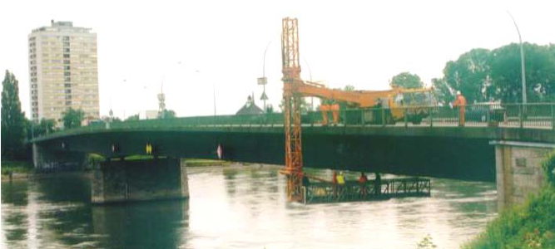
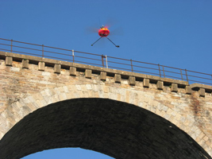
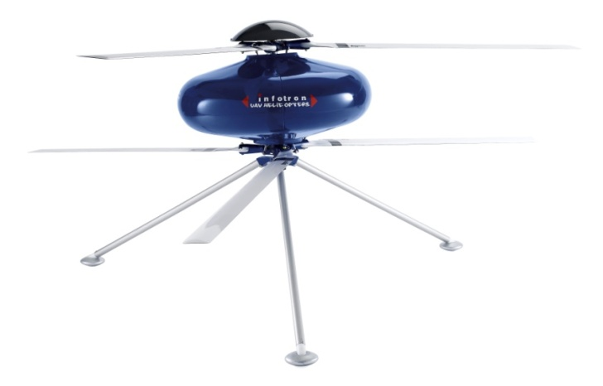
Projets : ADOPIC – FUI 07
Aide au Diagnostic d’Ouvrages Par Imagerie non Conventionnelle
Développer un système d’analyse d’ouvrages d’art à l’aide d’un drone: prise des images, analyse des pathologies et suivi des défauts
Budget: 3.631 M€
Aide: 1.645 M€

Slide 17
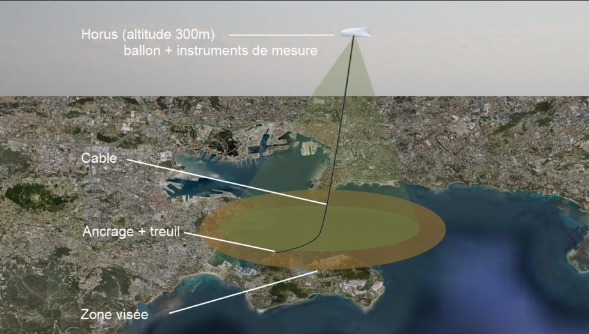
Projets : HORUS – FUI 13
Plateforme aérostatique multi-mission et système associé
Développement d’une plate-forme aérostatique captive modulaire à faible coût de mise en œuvre offrant de nouvelles capacités de surveillance, adaptées à la sécurité dans les domaines maritimes et terrestres:
Surveillance maritime et terrestre
Surveillance de théâtres pour la gestion de crise
Budget: 3.32 M€ (1,7M€ en PACA)
Aide: 1.08 M€ (0,6M€ en PACA)
Durée: 30 mois
Retombées en PACA
CA: entre 3.5 – 5 M€
Emplois: env. 15
Co-Label:

Slide 18
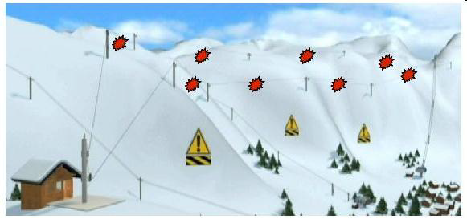
Projets : FIRST – FUI 14
First Innovative Responder for Security Target
Déclenchement d’avalanches et dénébulisation à base de sels non polluants par drone à voilure tournante modulaire pour améliorer la sécurité sur les pistes et dans les aéroports.
Budget: 2.45 M€ (0.9M€ en PACA)
Aide: 0.976 M€ (0,4M€ en PACA)
Retombées en PACA
CA: 17 M€ dont 15 en PACA
Emplois: 28 dont 13 en PACA
Co-Label:

Slide 19
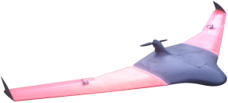
Drone Léo
Caractéristiques techniques
3.8 – 5.2 kg
Envergure : 2.2m
Moteur électrique
Vitesse maximale : 140 Km/h
Rayon d’action : 30 km
Altitude maximale : 2.500 m
Charge utile : équipement vidéo ou caméra infrarouge
Missions
Inspection linéique : pipelines, infrastructures ferroviaires
Surveillance de frontières
Mission de quadrillage de larges zones
Missions pour l’agriculture

Slide 20
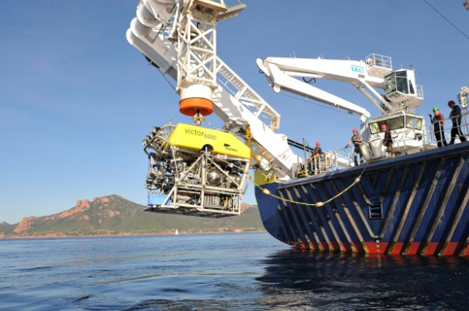
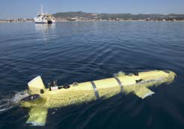
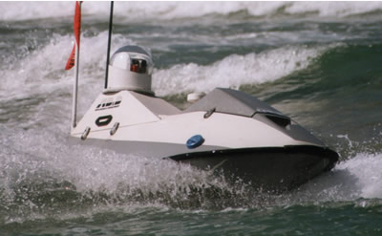
SYCIE
Système de Gestion de Mission Multi-Drones Hétérogènes dans le Domaine Maritime

Slide 21
Les actions engagées
Ecosystème
Accompagner le développement de plateformes d’aide au développement et essais
Accompagner l’émergence de petits Maitres d’Oeuvre
Programme Université PME
Contrats de croissance

Slide 22
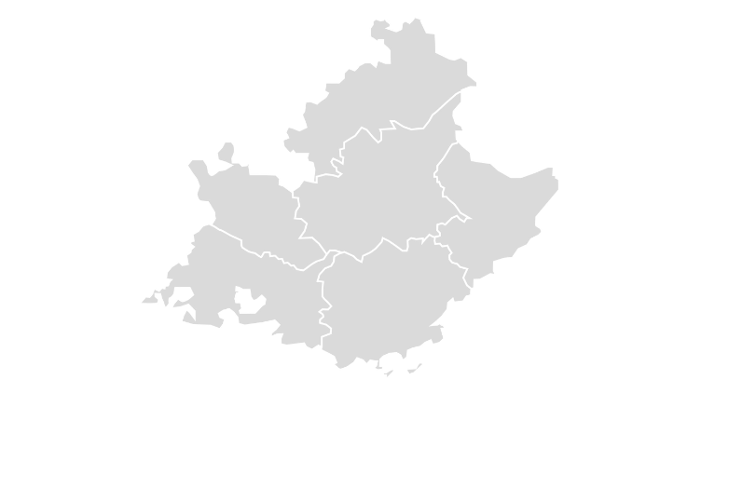
Le DAS NSA
Les plateformes territoriales: Pac@DronesNetwork
Paca dronesNetwork Technopole Avignon
Paca DronesNetwork
Plateforme CEEMA
Paca DronesNetwork
Technopole de la Mer

Slide 23
Les actions engagées
Législation
Collaboration avec la DGAC
Travail en partenariat avec la Fédération FPDC, qui a le leadership

Slide 24
Conclusions
Beaucoup de pistes à travailler
Nécessité de travailler en collaboration au niveau national
Nécessité de lier cela à une réalité marché à définir et bâtir
Hiérarchisation des actions en fonction du modèle économique retenu

